Slide 1
Python与金融计算
条件波动率模型的估计与检验
蒋志强 *、储丽娅 #
* zqjiang.ecust@qq.com
#cherry_8621@163.com

Slide 2

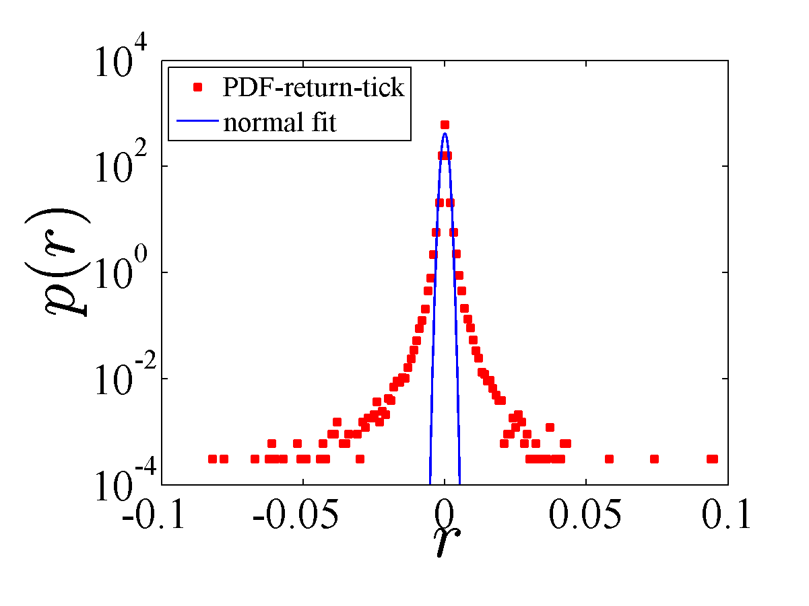
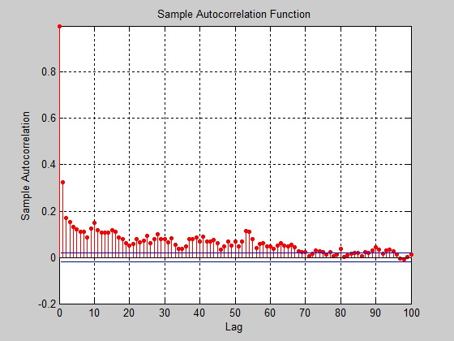
金融时间序列特征
收益率尖峰厚尾
波动率集聚（自相关）
正负冲击的非对称性
传统线性回归模型无效

Slide 3
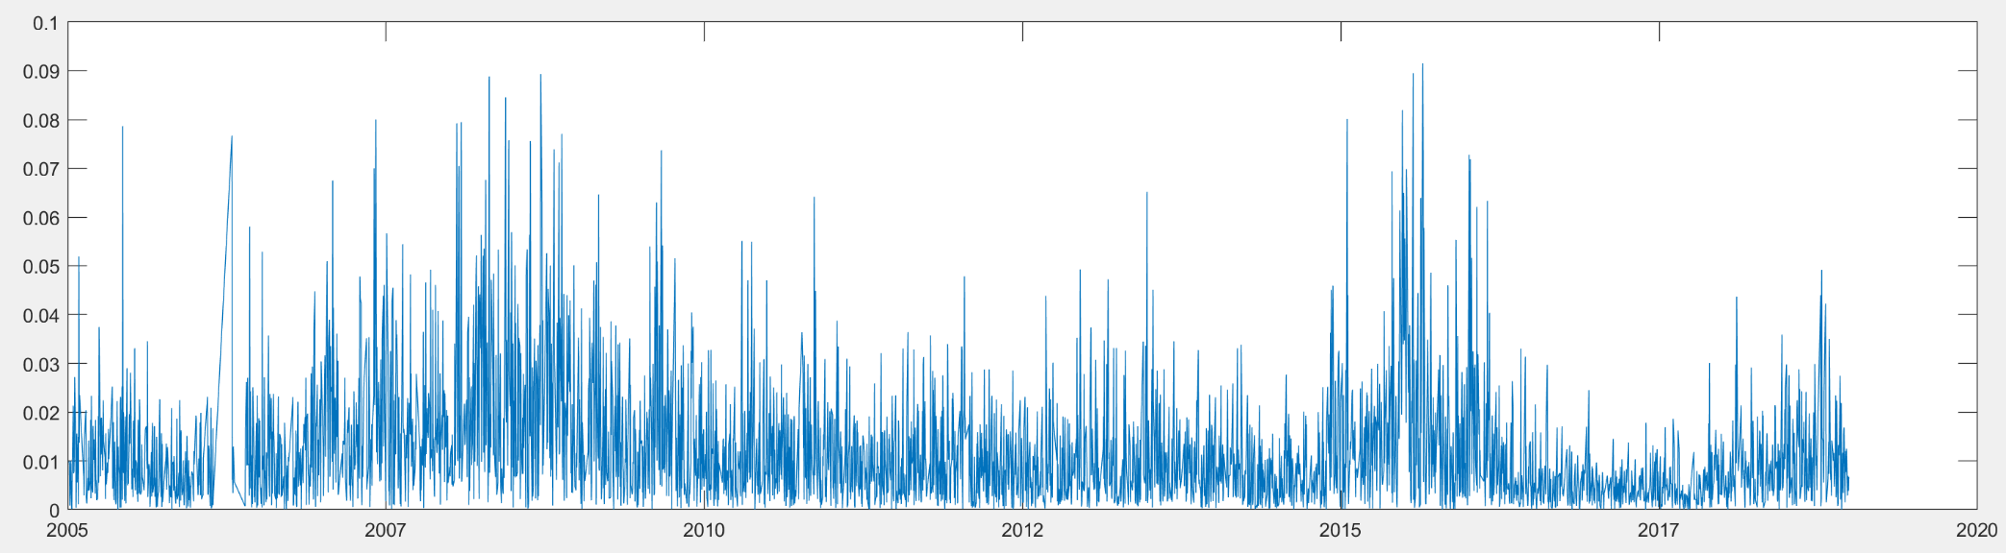
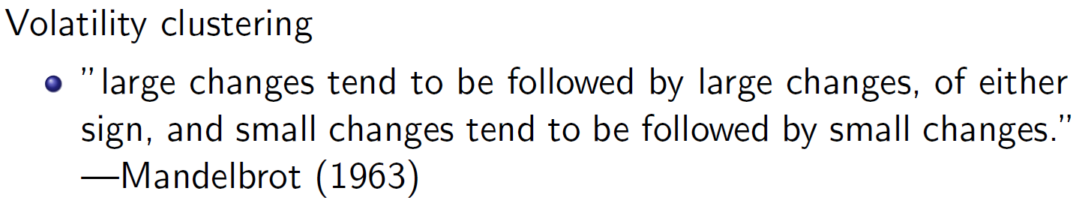
波动率

Slide 4
波动率
收益率 → 波动率
反应市场的不确定性程度
信息流的度量：高波动率，大信息冲击
特点：时变、集聚
简单估计：收益率的绝对值
金融时序胖尾特征 → 建模改进
条件波动：ARCH和GARCH
其他分布形式：t 分布、GED分布等

Slide 5

条件波动率和收益率模型
条件波动率
I_{t-1} 投资者在 t-1 时刻所拥有的信息
Var[•|I_{t-1}] 基于信息集I_{t-1}的条件方差
条件波动率、非条件波动率
条件方差、非条件方差
收益率观察值的样本方差是非条件方差的一个估计值

Slide 6
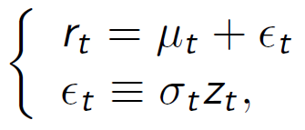
条件波动率和收益率模型
收益率模型
μ_{t} = E(r_{t} | I_{t-1}) 收益率条件期望
σ_{t} 条件波动率，信息集I_{t-1}的非负函数
I_{t-1}表示时刻 t-1 的信息集
ε_{t} 是一个白噪声过程
Z_{t} 满足标准正态分布，IID

Slide 7
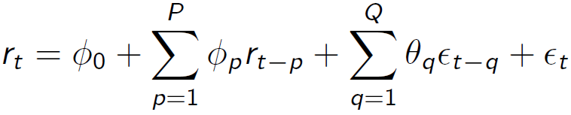

条件波动率和收益率模型
收益率模型
μ_{t} 的设定：
常数
ARMA过程
有：

Slide 8
条件波动率和收益率模型
收益率模型
σ_{t}²的设定：
ARCH
GARCH
EGARCH
ARCH-M
……

Slide 9
条件波动率和收益率模型
收益率模型
Z_{t}的设定：
标准正态分布
标准t分布
标准的广义误差分布
混合正态分布
……

Slide 10
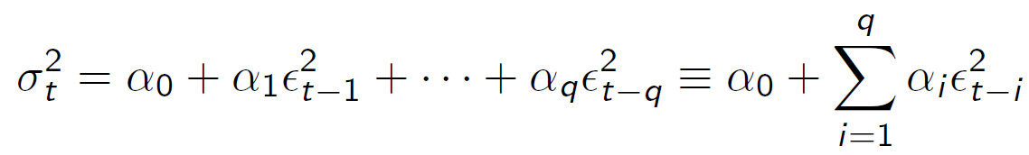

ARCH
ARCH(1)
ARCH(q)
保证 σ_{t}² > 0，要求 α_{i} > 0 (i = 0, 1, …, q)
保证平稳，要求

Slide 11

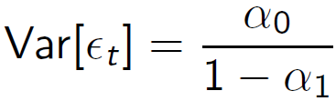
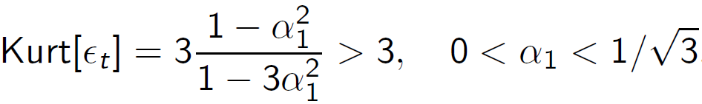
ARCH
ARCH(1)的性质
均值
方差
峰度
尖峰胖尾

Slide 12

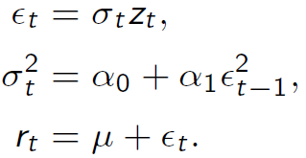
ARCH
基于ARCH(1)的收益率模拟
设置模型参数
利用标准正态分布产生随机数
迭代计算下式

Slide 13
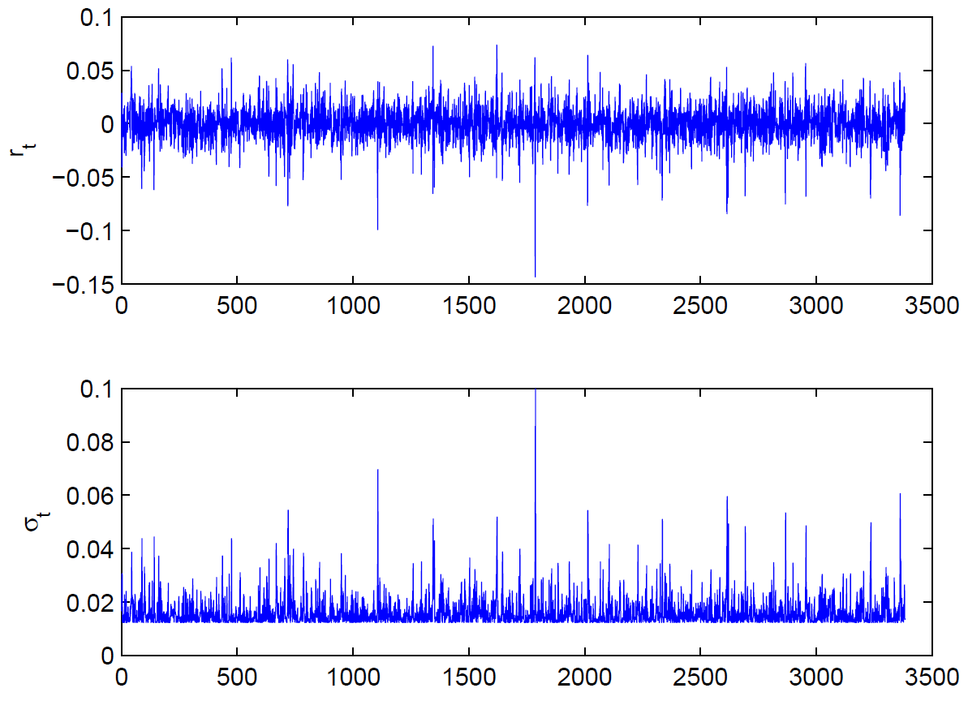
ARCH
ARCH(1)的模拟

Slide 14
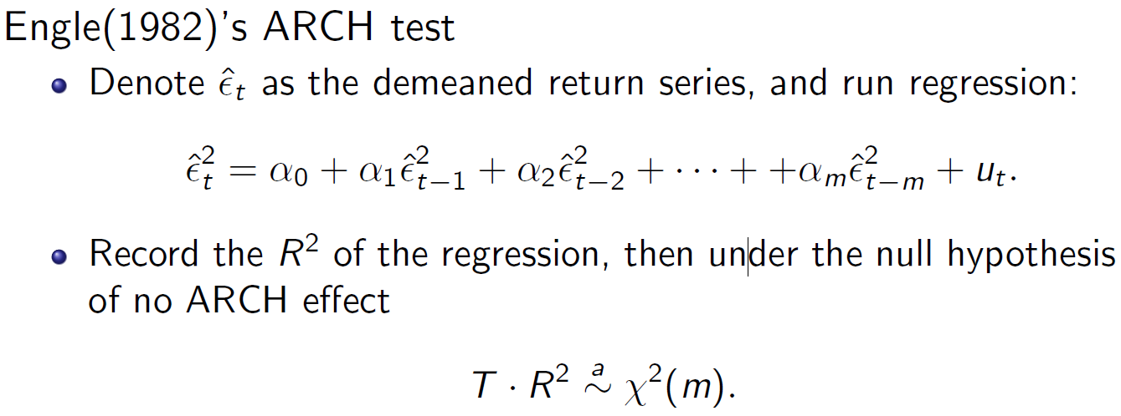
ARCH
ARCH效应检验（条件异方差？）

Slide 15
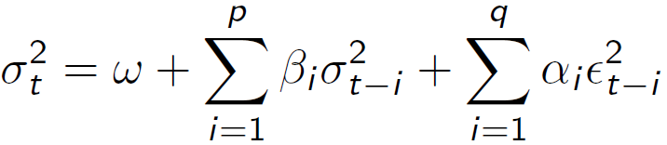

GARCH
GARCH(p, q)
保证 σ_{t}² > 0，要求 α_{i} β_{i} > 0 (i = 0,1,…,q)
保证平稳，要求

Slide 16
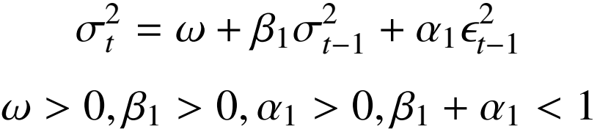
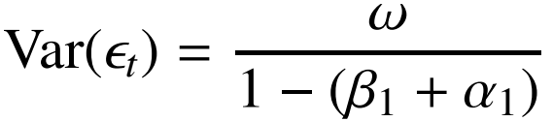
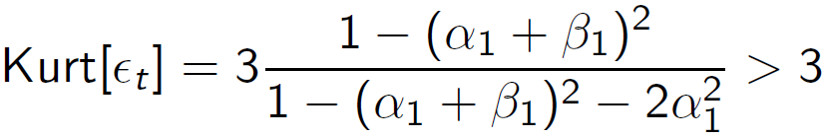
GARCH
GARCH(1, 1)的性质
均值
方差
峰度
尖峰胖尾

Slide 17
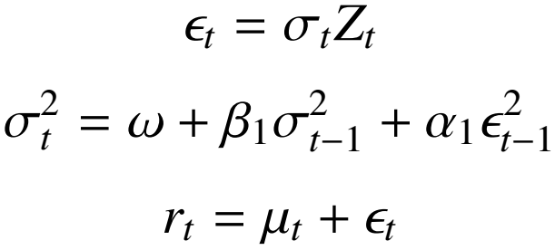
GARCH
基于GARCH(1, 1)的收益率模拟
设置模型参数
利用标准正态分布产生随机数
迭代计算下式

Slide 18
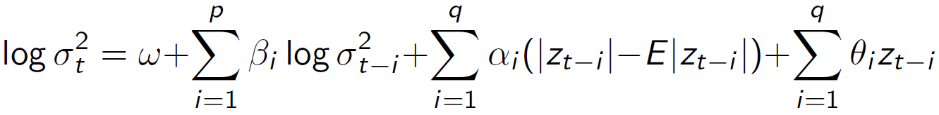

EGARCH
EGARCH(p, q)
杠杆效应

Slide 19
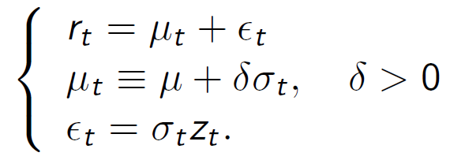

ARCH-M
ARCH-M
风险溢价

Slide 20
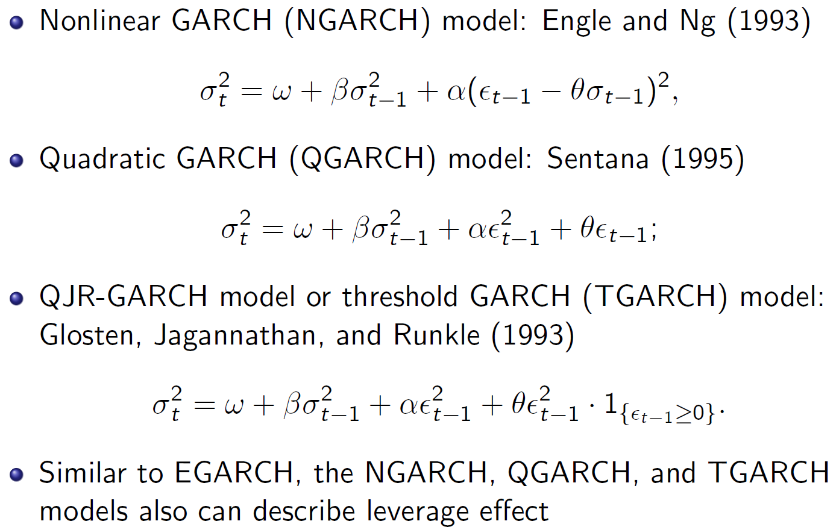
其他模型

Slide 21
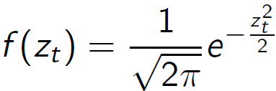
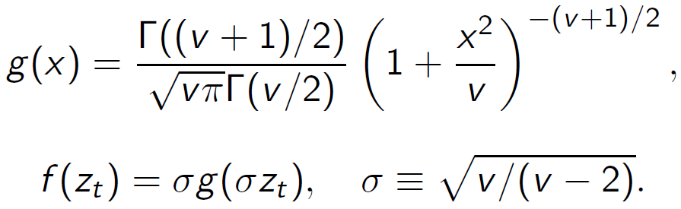

Z_{t} 设定
标准正态分布
标准 t 分布

Slide 22
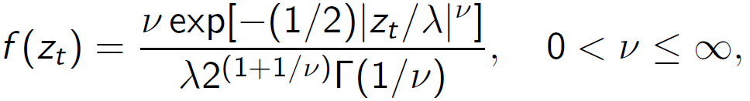
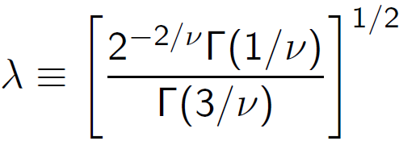
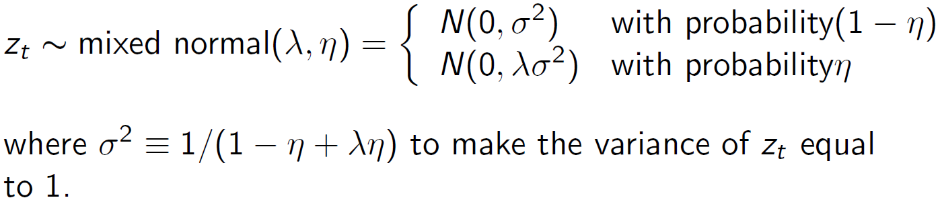
Z_{t} 设定
标准的广义误差分布
混合正态分布

Slide 23
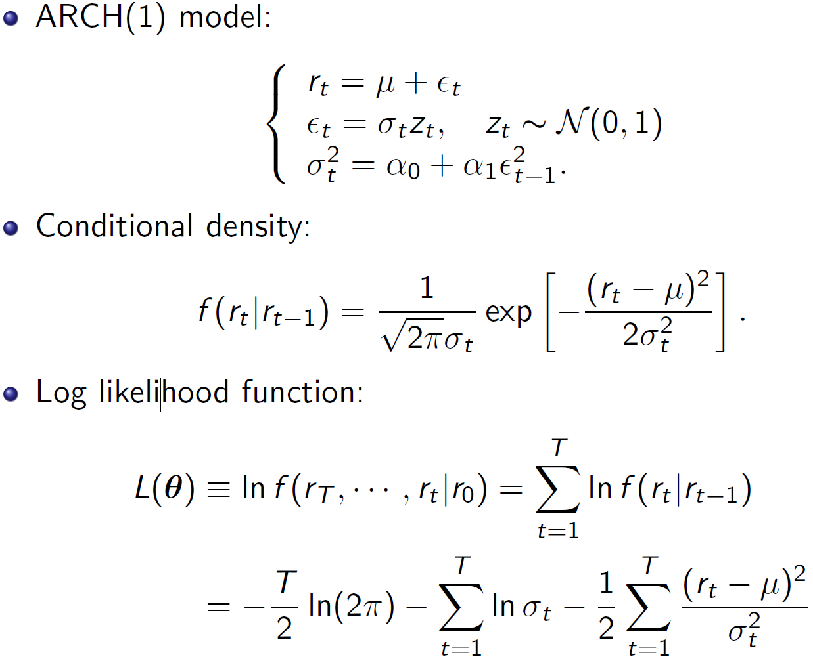
ARCH(1)参数估计

Slide 24
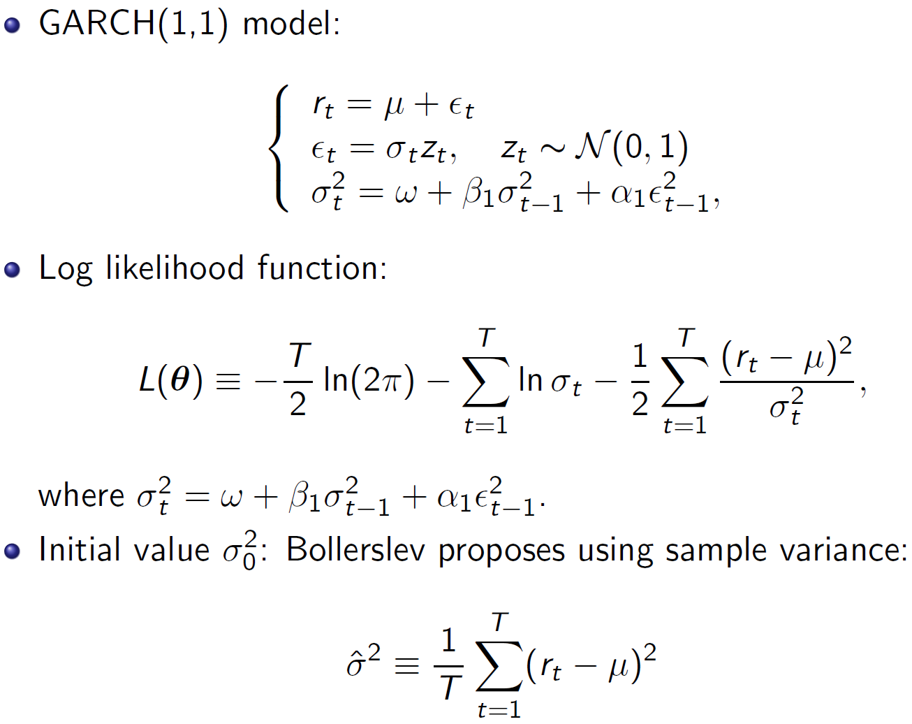
GARCH(1, 1)参数估计

Slide 25
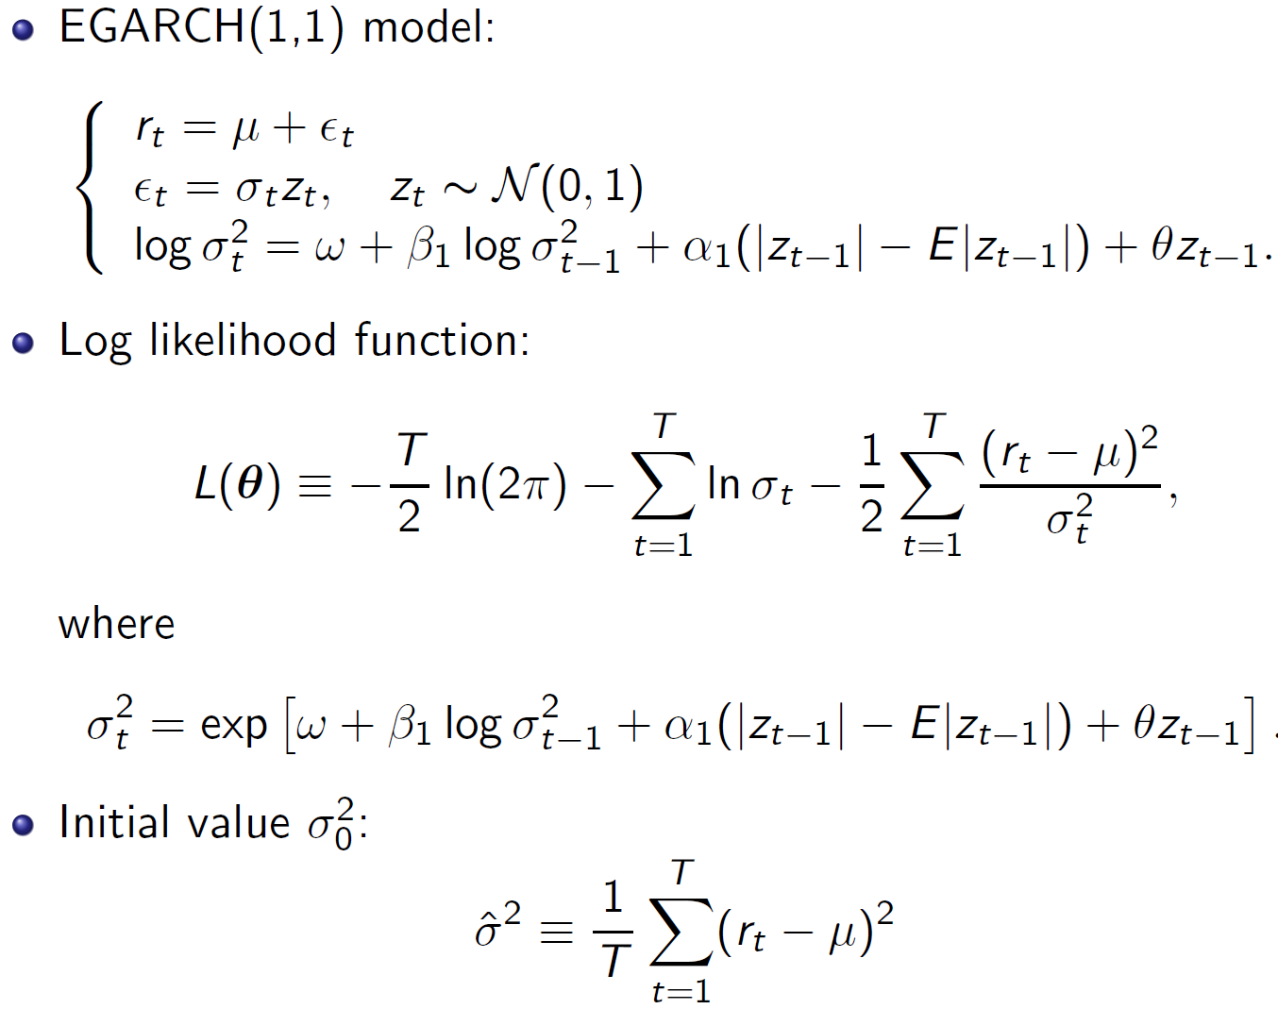
EARCH(1, 1)参数估计

Slide 26
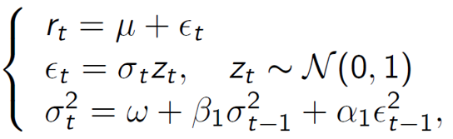
检验冲击 Z_{t} 的ARCH效应
利用估计参数计算ε_{t}
设σ₀=0，计算σ_{t}
计算冲击Z_{t} = ε_{t} / σ_{t}
利用archtest检验Z_{t}

